Slide 1
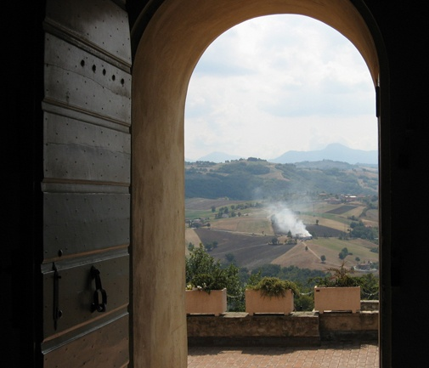
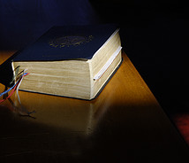
RIDISEGNAZIONE
DELLE PRESENZE
Incontro continentale
Asia/Oceania
(10-20 settembre 2009)
12 settembre
Il dono della Parola

Slide 2
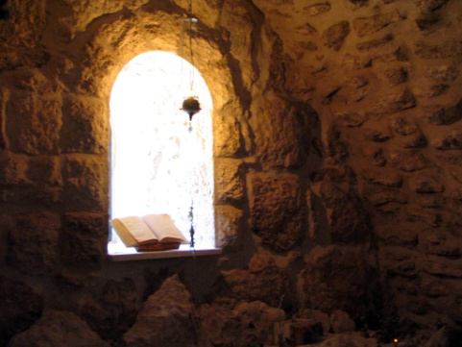
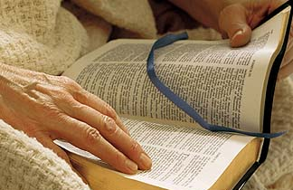
La parola
di don
Alberione
L’efficacia della Parola dipende
in gran parte dalla santità
di chi la predica o la porta.
La santità è impegno particolare
per voi, consacrate a Dio.
Subito dopo viene il vostro impegno della Parola: dovete portarla
con le mani innocenti e il cuore puro; come chi non aspira a cose vane.
Così dovete essere voi,
che cercate solo Dio
(CVV, 273).

Slide 3
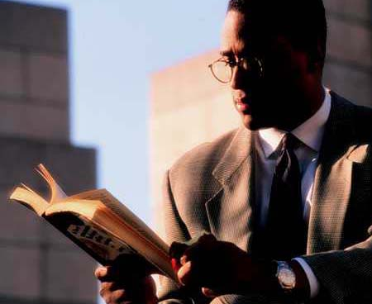
La Parola
Di Dio
Non è infatti per me un vanto predicare il Vangelo; è un dovere per me:
guai a me se non predicassi il Vangelo!
(1Cor 9,16).
Noi ringraziamo Dio continuamente, perché, avendo ricevuto da noi
la parola divina della predicazione, l'avete accolta non quale parola
di uomini, ma, come è veramente,
quale parola di Dio, che opera in voi
che credete (1Ts 1,5-7; 2,13).

Slide 4
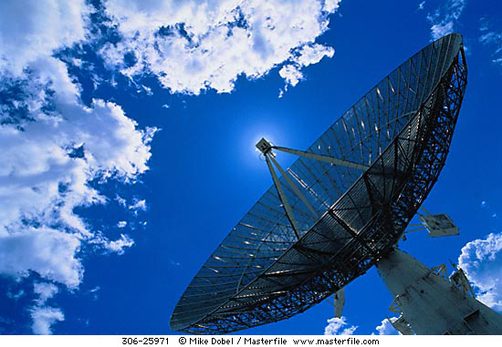
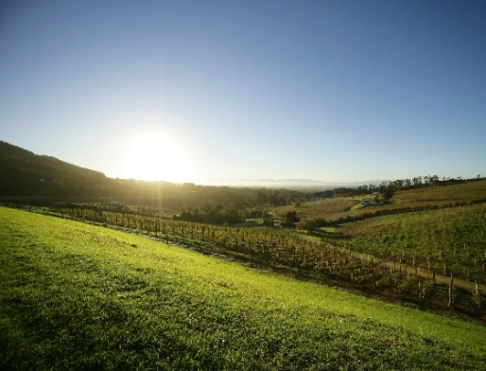
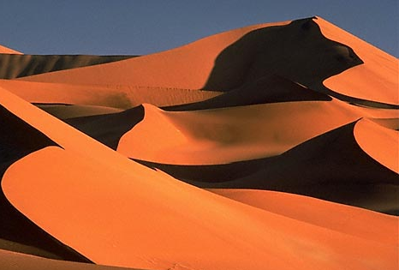
Risonanze…

Slide 5
Preghiera
O nostro Maestro, Gesù Cristo, che sei la Via
e la Verità e la Vita, fa’ che noi impariamo la sovreminente scienza della tua carità nello spirito di san Paolo apostolo e della Chiesa cattolica.
Manda il tuo Spirito Santo affinché
ci insegni e ci suggerisca ciò che hai insegnato
nel beneplacito del Padre.
Illumina le nostre intelligenze a comprendere
e a meditare le divine Scritture:
rendi docili le nostre volontà agli esempi
e ai precetti della tua dolcezza.
Insegnaci a pregare degnamente, attentamente
e devotamente con le parole dello Spirito divino.
O Signore, che io ti conosca, ti ami, viva di te
e ti possa godere in eterno.

